Slide 1
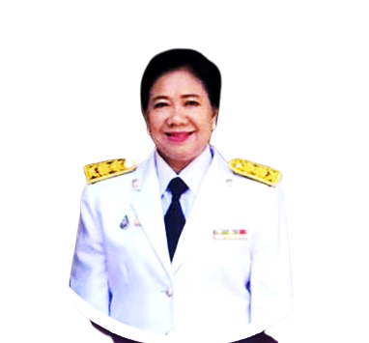
ยินดีต้อนรับ
คณะกรรมการประเมินประสิทธิภาพ
ประจำปีการศึกษา 2563
ด้วยความยินดียิ่ง

Slide 2
รายงานผลการปฏิบัติงาน
ประจำปีการศึกษา 2563
กลุ่มบริหารงานบุคคลและส่งเสริมคุณธรรม จริยธรรม
โรงเรียนนาเชือกพิทยาสรรค์
สำนักงานเขตพื้นที่การศึกษามัธยมศึกษา มหาสารคาม

Slide 3
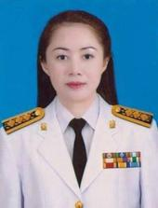
นางกุสุมา โรจนกร
ตำแหน่ง รองผู้อำนวยการโรงเรียน
กลุ่มบริหารงานบุคคลและส่งเสริมคุณธรรมจริยธรรม

Slide 4
ข้อมูลส่วนตัว
ประวัติการศึกษา
พ.ศ.๒๕๔๒ ครุศาสตร์บัณฑิต
วิชาเอกภาษาอังกฤษ
โครงการคุรุทายาท จ.มหาสารคาม
กรมสามัญศึกษา
สถาบันราชภัฏมหาสารคาม จ.มหาสารคาม
พ.ศ. ๒๕๕๔ ศึกษาศาสตรมหาบัญฑิต
สาขาวิชาการบริหารการศึกษา
มหาวิทยาลัยกรุงเทพธนบุรี กรุงเทพมหานคร
ประวัติการรับราชการ
นางกุสุมา โรจนกร
รองผู้อำนวยการโรงเรียน
พ.ศ.๒๕๔๓ อาจารย์ ๑ ระดับ ๓ โรงเรียนคำสร้อยพิทยาสรรค์ จ.มุกดาหาร
พ.ศ. ๒๕๕๒ ครู ร.ร.วังจันทร์วิทยา จ.ระยอง
พ.ศ. ๒๕๕๕ ถึง พ.ศ. ๒๕๖๓ ครูชำนาญการพิเศษ ร.ร.วาปีปทุม
๑๒ ตุลาคม ๒๕๖๓ รองผู้อำนวยการโรงเรียนนาเชือกพิทยาสรรค์ สังกัด สพม.เขต ๒๖
ปัจจุบัน ดำรงตำแหน่ง รองผู้อำนวยการ วิทยฐานะชำนาญการพิเศษ
โรงเรียนนาเชือกพิทยาสรรค์ สังกัด สำนักงานเขตพื้นที่การศึกษามัธยมศึกษามหาสารคาม

Slide 5
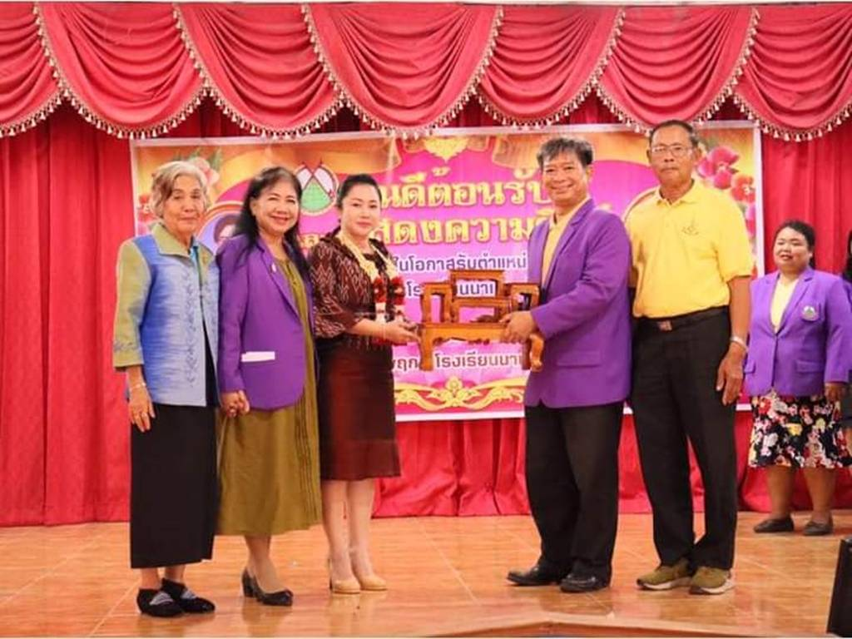
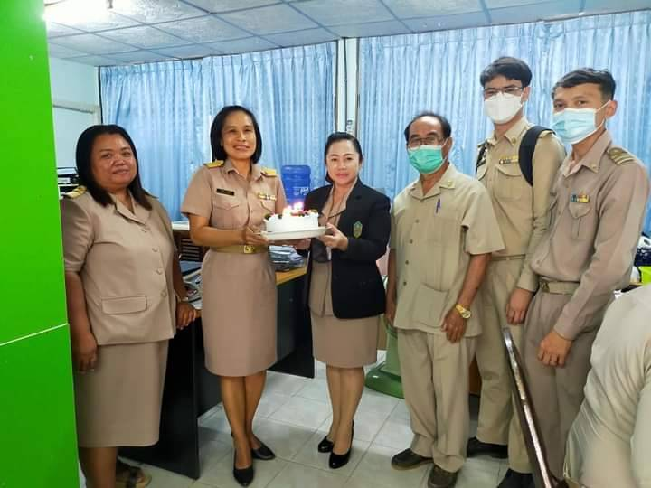
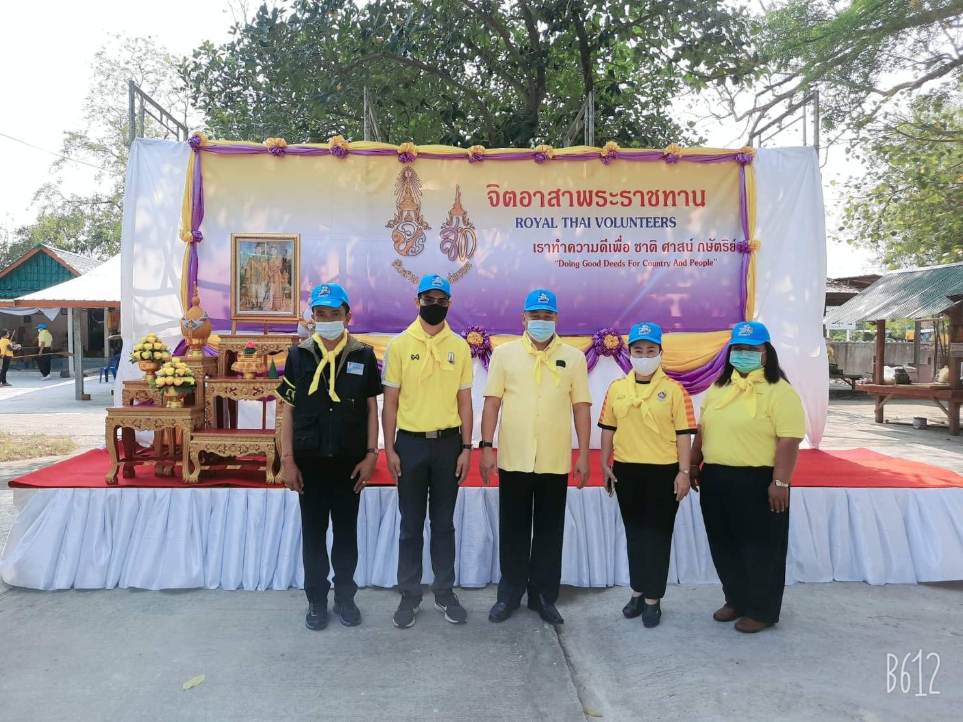
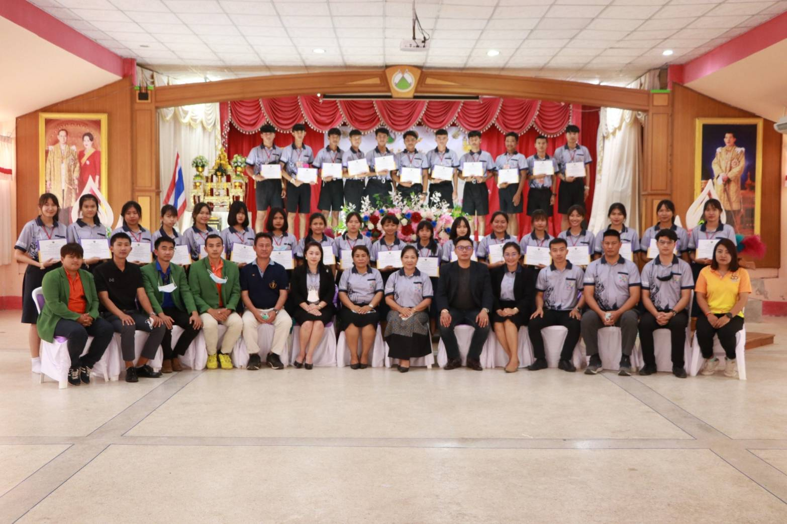
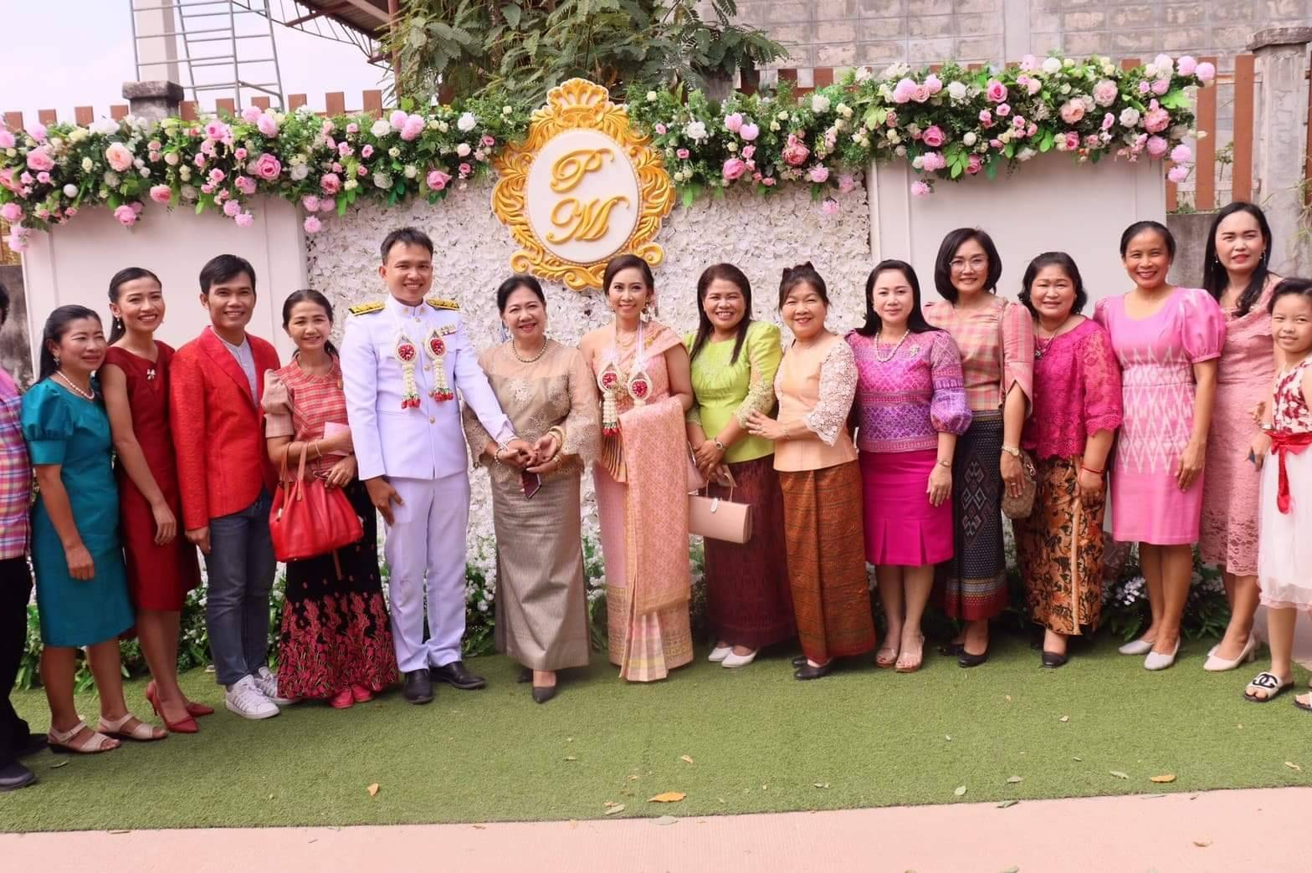
การปฏิบัติตน
ครองตน
ครองคน
ครองงาน

Slide 6
โครงสร้างโรงเรียนนาเชือกพิทยาสรรค์

Slide 7
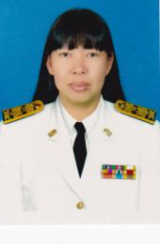
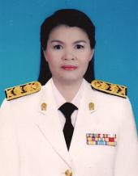
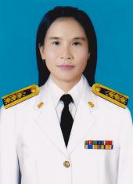
โครงสร้างการบริหารงาน
กลุ่มบริหารงานบุคคลและส่งเสริมคุณธรรม จริยธรรม
นางกุสุมา โรจนกร
รองผู้อำนวยการกลุ่มบริหารงานบุคคลและส่งเสริมคุณธรรม จริยธรรม
นางสุรางค์ ประทุมเมศ
ผช.ผอ.กลุ่มงานส่งเสริม
คุณธรรม จริยธรรม
นางสฐาปนีย์ โสภณอดิศัย
ผช.ผอ.กลุ่มงานระบบดูแลช่วยเหลือนักเรียน
นางสาวปัทมาพร นนทะสี
ผช.ผอ.กลุ่มงานบุคคล

Slide 8
โครงสร้างกลุ่มบริหารงานบุคคลและส่งเสริมคุณธรรมจริยธรรม
รองผู้อำนวยการกลุ่มบริหารงานบุคคลและส่งเสริมคุณธรรมจริยธรรม
(นางกุสุมา โรจนกร)
กลุ่มบริหารงานบุคคล
(ผช.ปัทมาพร นนทะสี)
กลุ่มงานส่งเสริมคุณธรรมจริยธรรม
(ผช.สุรางค์ ประทุมเมศ)
กลุ่มงานระบบการดูแลช่วยเหลือนักเรียน
(ผช.สฐาปณีย์ โสภณอดิศัย)
1. งานวางแผนอัตรากำลัง (รองกุสุมา,ผช.ปัทมาพร)
2. งานพัฒนาบุคลากร (รองกุสุมา,ผช.ปัทมาพร)
3. งานประเมินผลการปฏิบัติงานของบุคลากร (รองกุสุมา,ผช.ปัทมาพร,กรรมการสถานศึกษา,ศุฑาวัฒน์)
4. งานบำรุงขวัญและส่งเสริมกำลังใจ(ผช.ปัทมาพรพยอม)
5. งานบริหารงานทะเบียนและสถิติข้าราชการครูและบุคลากรทางการศึกษา(ปฐมวุฒิ,พยอม)
6. งานจัดทำหลักฐานการปฏิบัติราชการ (พยอม,ปฐมวุฒิ
7. งานประเมินผลการดำเนินกลุ่มงานงานบุคคล (รองกุสุมา,ผช.ปัทมาพร,ศุฑาวัฒน์)
8.งานพัฒนาครูด้านวิชาการ(2) (ปฐมวุฒิ)
9.งานส่งเสริมพัฒนาครูใหม่ (2)(ผช.ปัทมาพร,ปฐมวุฒิ)
10.งานจัดบุคลากร(2) ( รองกุสุมา,ปฐมวุฒิ,ศุฑาวัฒน์)
1. งานจัดระบบดูแลช่วยเหลือนักเรียน การเสริมทักษะชีวิตและคุ้มครองนักเรียน
(รองกุสุมา,ผช.สฐาปนีย์ ,เกศฎาภรณ์ )
2. งานรู้จักนักเรียนรายบุคคล (กัญญ์ณพัชญ์,กวิสรา สาคร เกศฎาภรณ์ )
3. งานการคัดกรองนักเรียน (สาคร,กัญญ์ณพัชญ์ เกศฎาภรณ์ กวิสรา )
4. งานส่งเสริมและพัฒนานักเรียน (เกศฎาภรณ์,กัญญ์ณพัชญ์ สาคร กวิสรา )
5. งานการป้องกันและแก้ไขปัญหานักเรียน (กวิสรา,เกศฎาภรณ์ กัญญ์ณพัชญ์ สาคร )
6. งานส่งต่อนักเรียน (สาคร เกศฎาภรณ์กัญญ์ณพัชญ์ สาคร )
7. งานเครือข่ายการปกครองนักเรียน
1.งานจัดการส่งเสริมพัฒนาด้านคุณธรรมจริยธรรม (ผช.สุราง,ศุฑาวัฒน์)
2. งานส่งเสริมประชาธิปไตยโรงเรียน (ศุฑาวัฒน์ นัฐจิรา จรุพรรณ,)
3. งานห้องเรียนคุณธรรม
(จักฤษณ์,กานต์มณี)

Slide 9
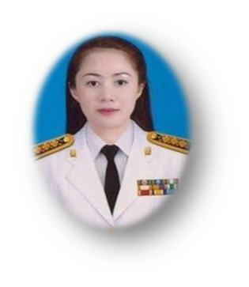
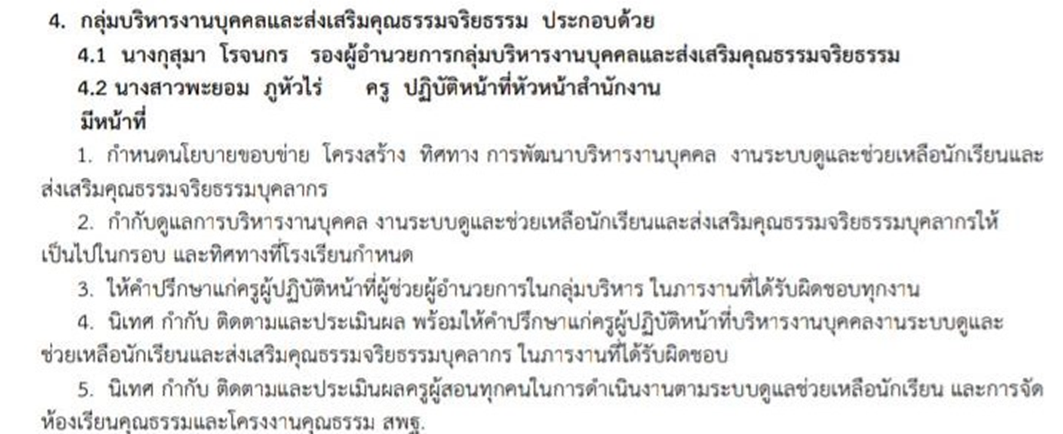
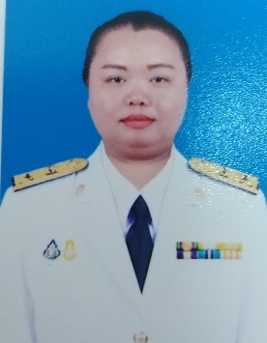
โครงสร้างการบริหารงาน
สำนักงานบริหารงานบุคคลและส่งเสริมคุณธรรมจริยธรรม
นางกุสุมา โรจนกร
รองผู้อำนวยการ
นางสาวพยอม ภูหัวไร่
หัวหน้าสำนักงาน

Slide 10
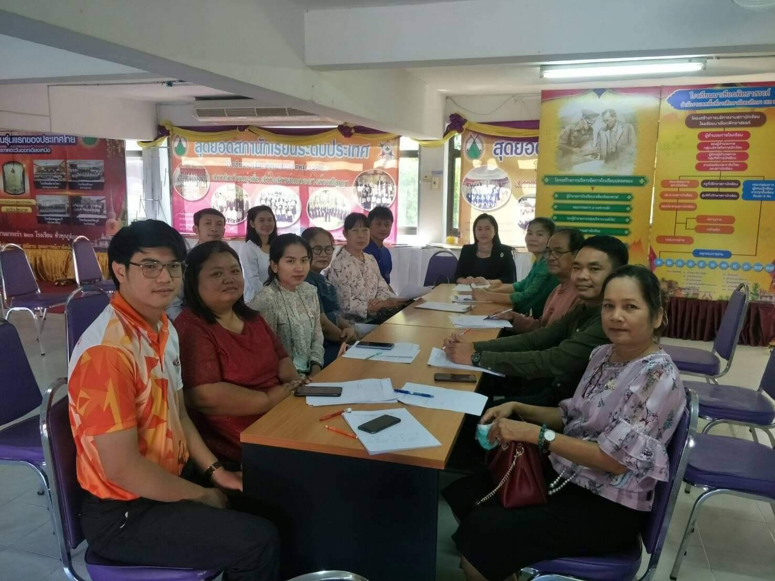
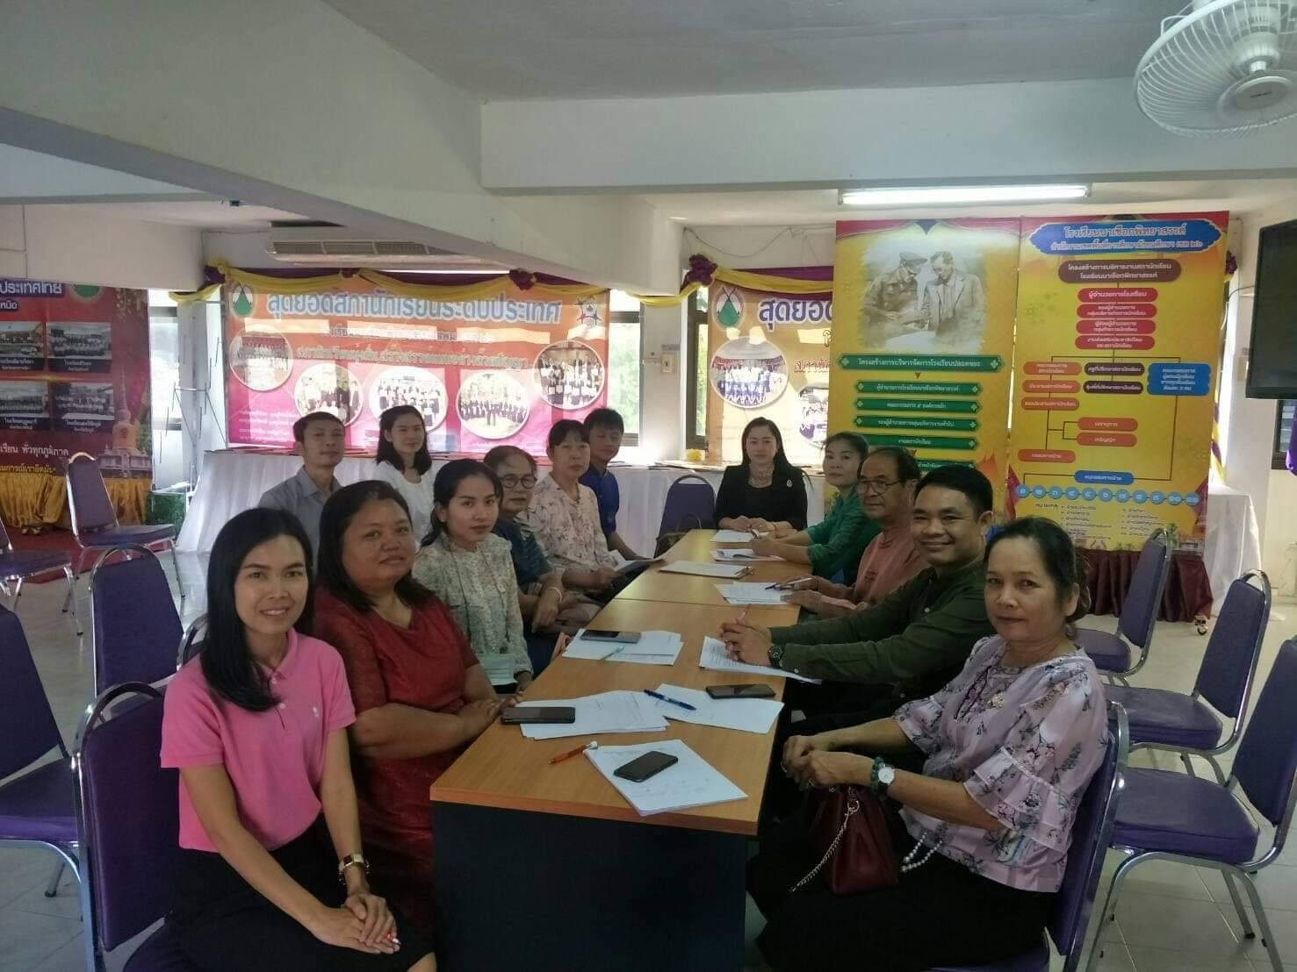
งานวางแผนจัดระบบกลุ่มบริหารงานบุคคลและส่งเสริมคุณธรรม จริยธรรม
ประชุมวางแผนการดำเนินงาน
กำกับดูแล
นิเทศ ติดตาม
กลุ่มบริหารงานบุคคล
การบริหารงานกลุ่มบริหารงานบุคคล
กำหนดนโยบาย
กลุ่มบริหารงานระบบดูแลและช่วยเหลือนักเรียน
โครงสร้าง
การบริหารงานกลุ่มบริหารงานระบบดูแลและช่วยเหลือนักเรียน
ทิศทาง
กลุ่มบริหารงานส่งเสริมคุณธรรมจริยธรรม
การบริหารงานกลุ่มบริหารงานส่งเสริมคุณธรรมจริยธรรม

Slide 11
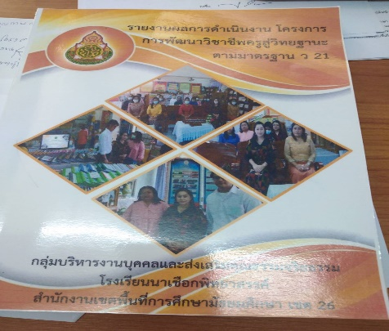
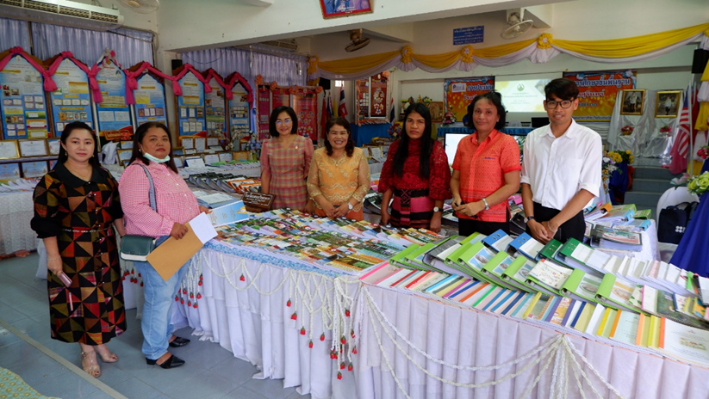
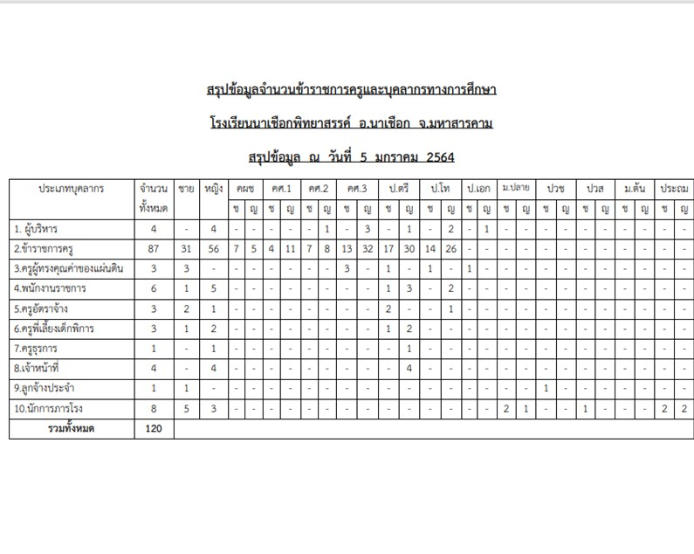
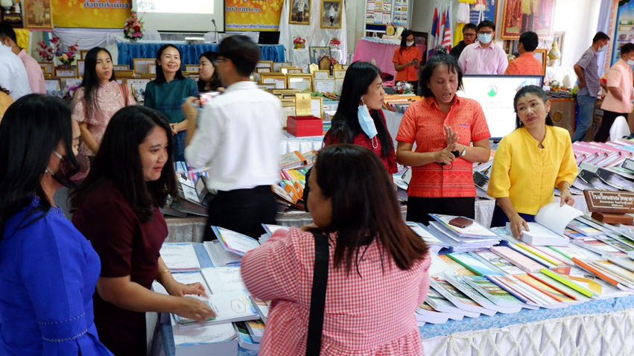
กลุ่มงานบุคคล
สรุปผลการดำเนินงานกลุ่มบริหารงานบุคคล
งานพัฒนาบุคลากร
งานวางแผนอัตรากำลัง
@มีการจัดทำโครงการพัฒนาวิชาชีพครูสู่วิทยฐานะ
@ส่งเสริมและสนับสนุนการอบรมและพัฒนาตนเองของบุคลากร
มีการวางแผนงาน โครงการในการส่งเสริมพัฒนาระบบการบริหารงานบุคคล สารสนเทศ แผนงาน อาคาร สถานที่ในกลุ่มงาน
ให้เอื้อในการปฏิบัติงานและการบริการและสอดคล้องกับวิสัยทัศน์
พันธกิจ เป้าหมาย และแผนพัฒนาคุณภาพการศึกษา

Slide 12
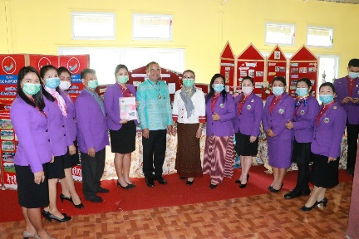
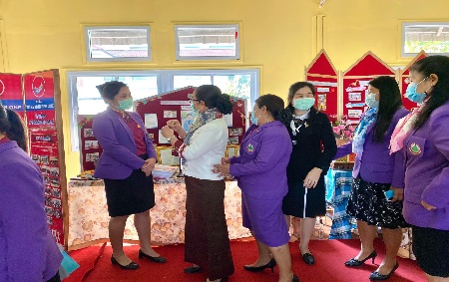
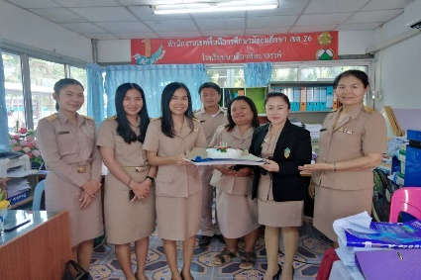
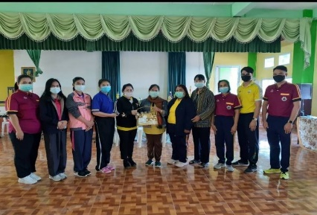
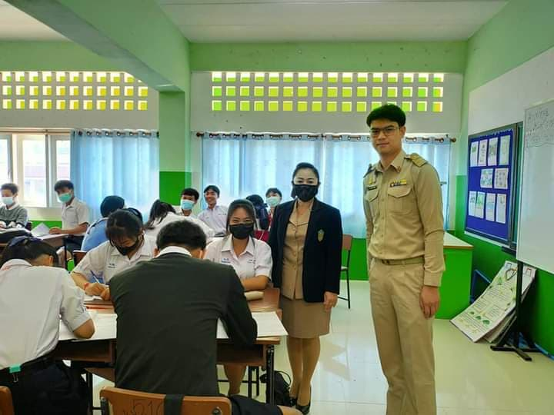
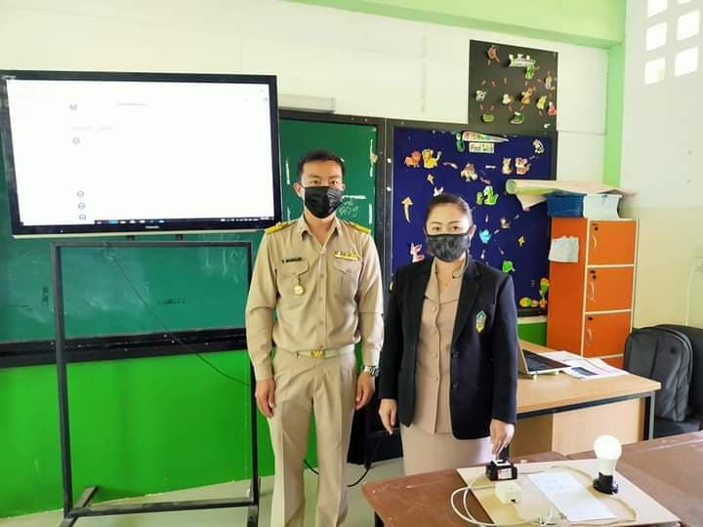
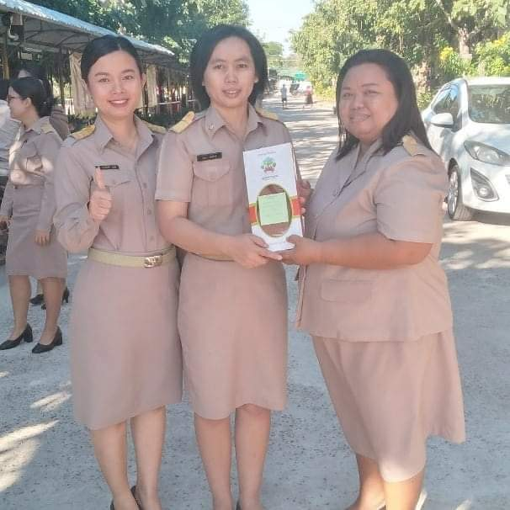
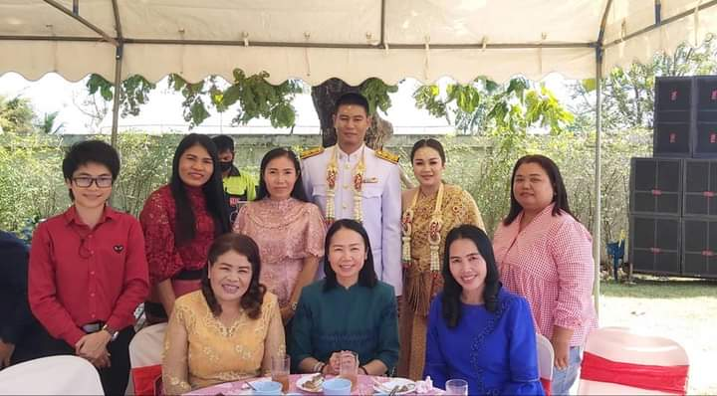
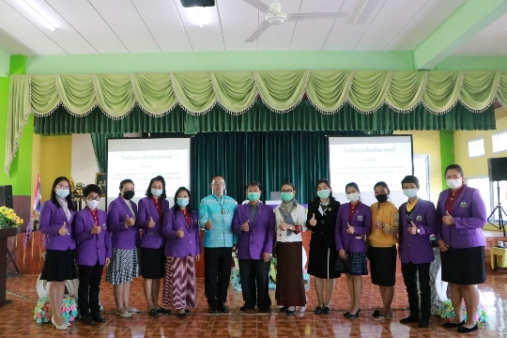
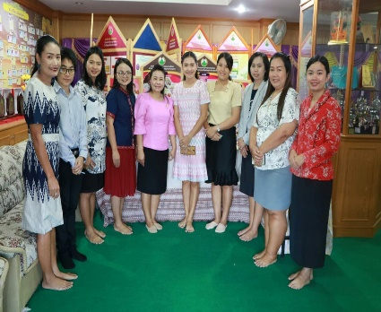
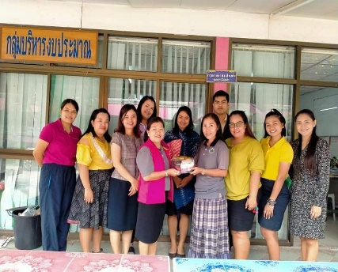
งานประเมินผลการประเมินปฎิบัติงานของบุคลากร
การงานบำรุงขวัญและกำลังใจ

Slide 13
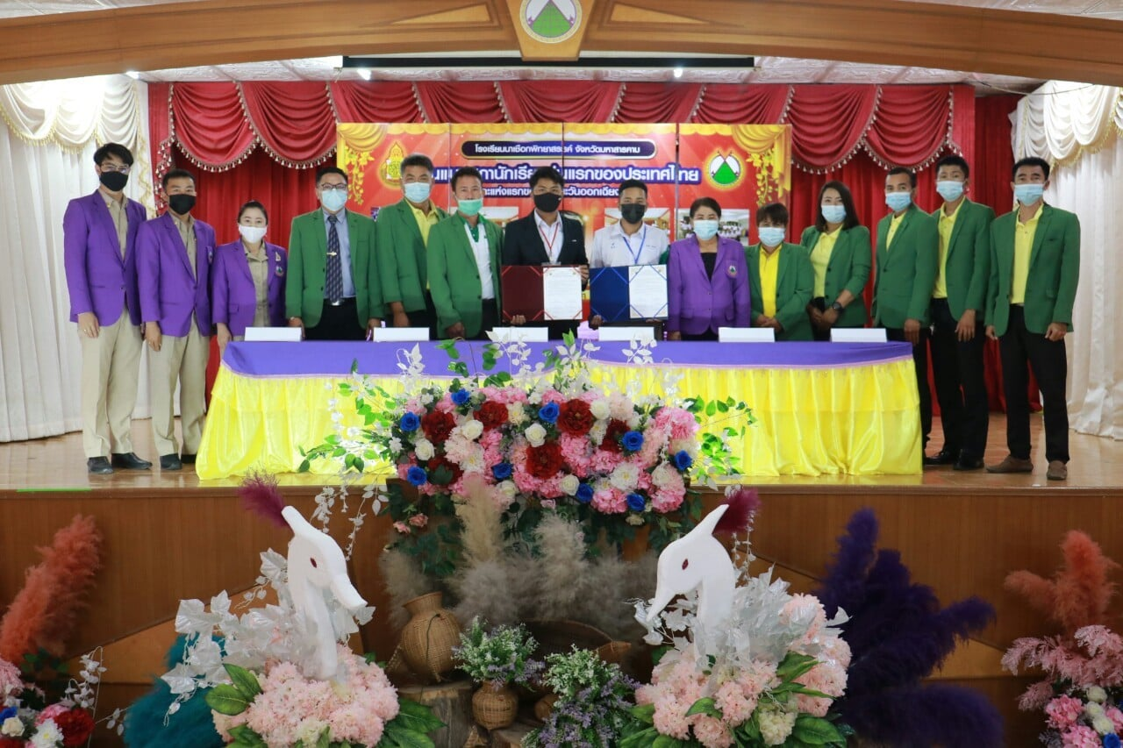
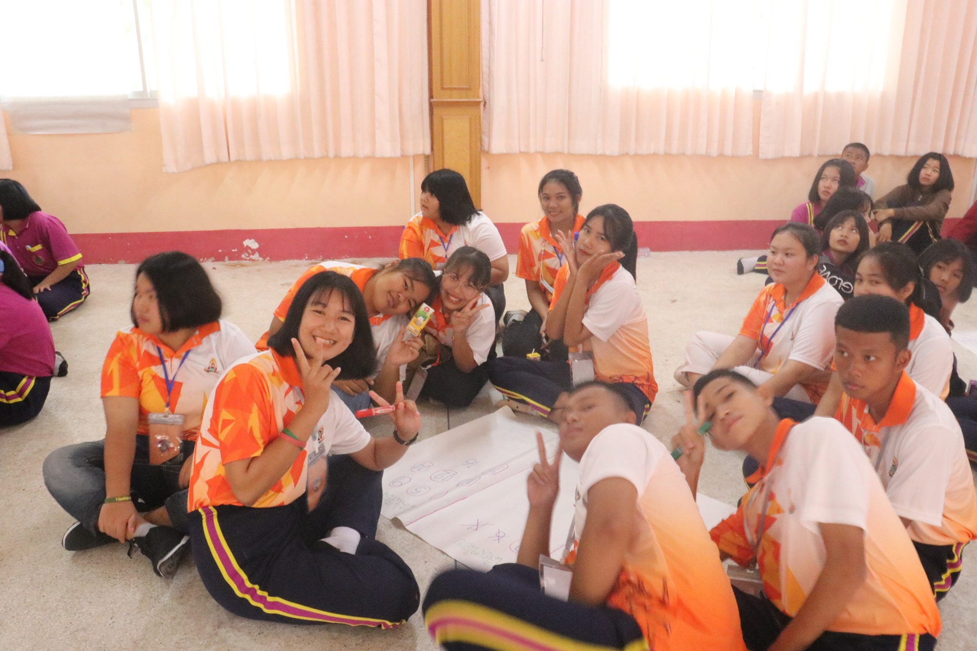
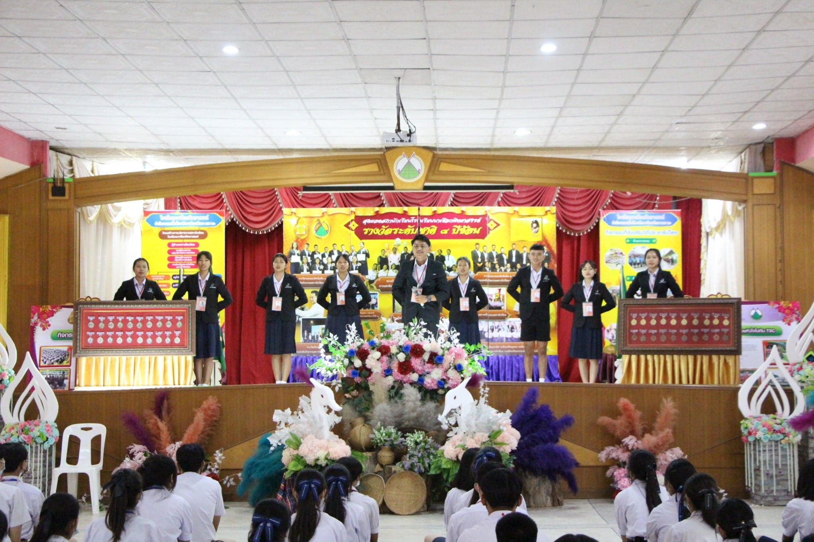
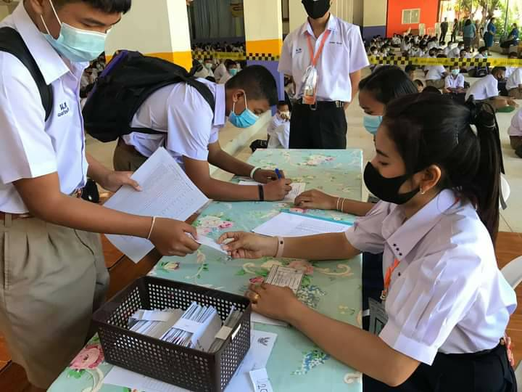
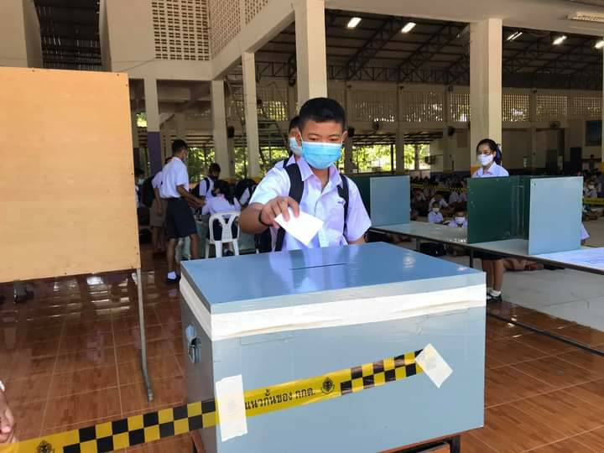
กลุ่มงานส่งเสริมคุณธรรม จริยธรรม
สรุปผลการดำเนินงานกลุ่มบริหารงานส่งเสริมคุณธรรม จริยธรรม
กิจกรรมหน้าเสาธง
กิจกรรมเลือกตั้งสภานักเรียน
ห้องเรียนคุณธรรม
กิจกรรมสภานักเรียน
กิจกรรมสภาเด็ก
และเยาวชน
โรงเรียนสุจริต
ธนาคารโรงเรียน
ปปช.สพฐ.

Slide 14
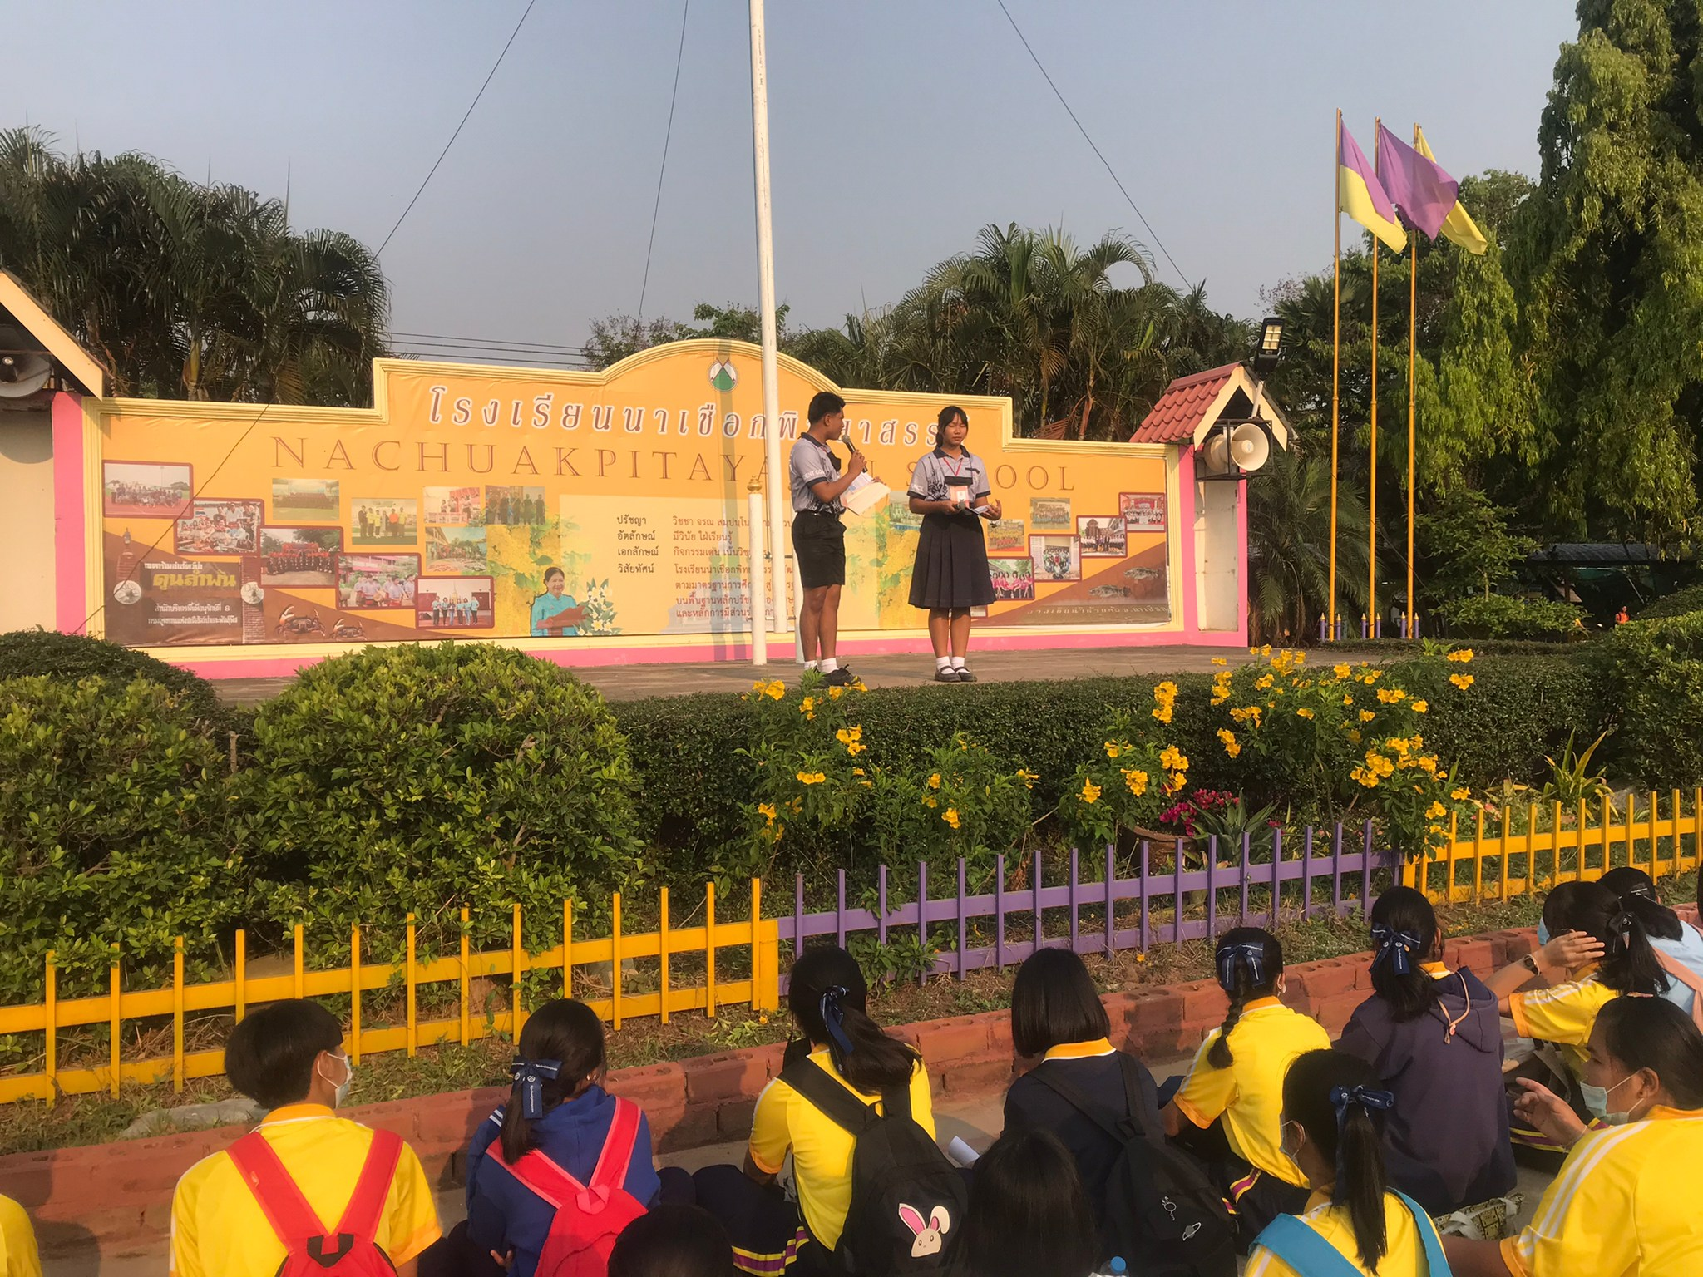
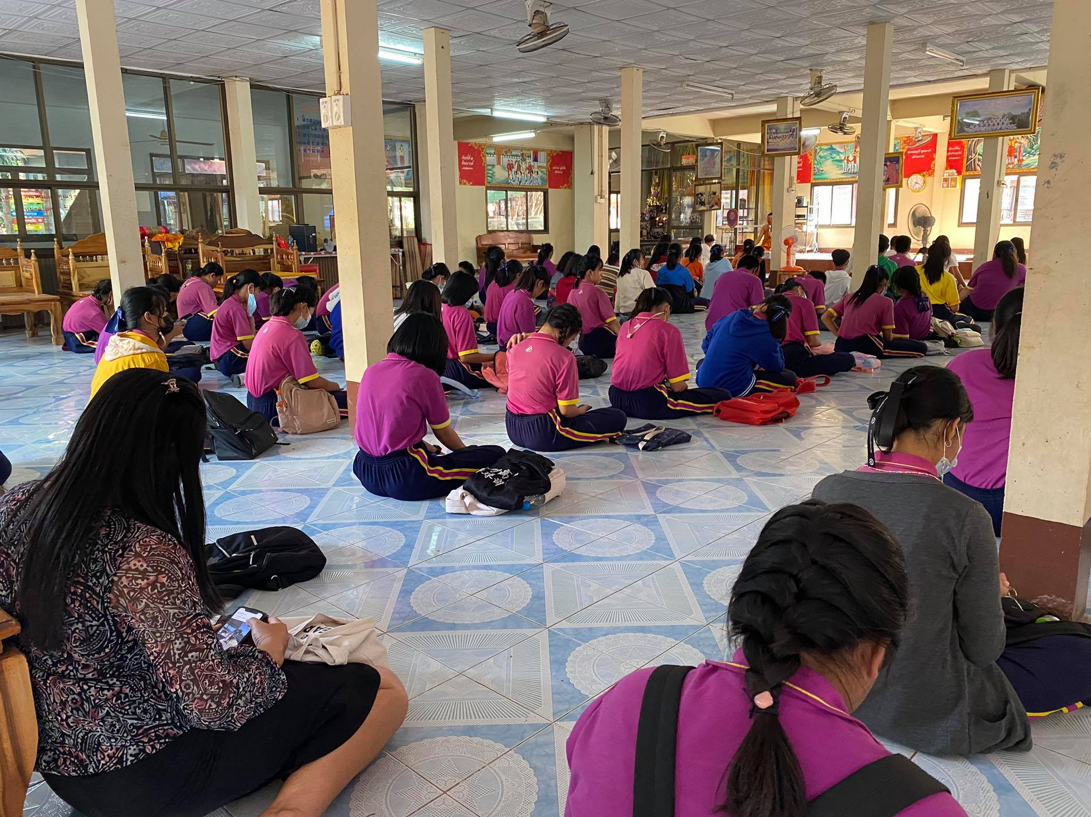
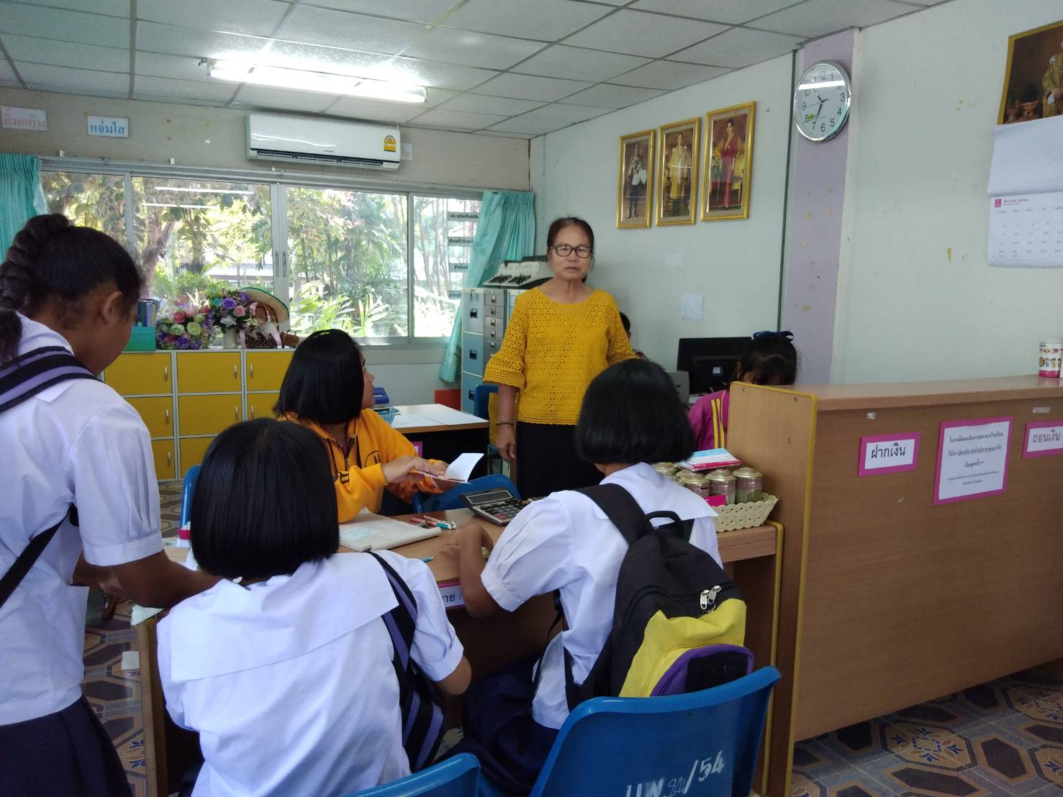
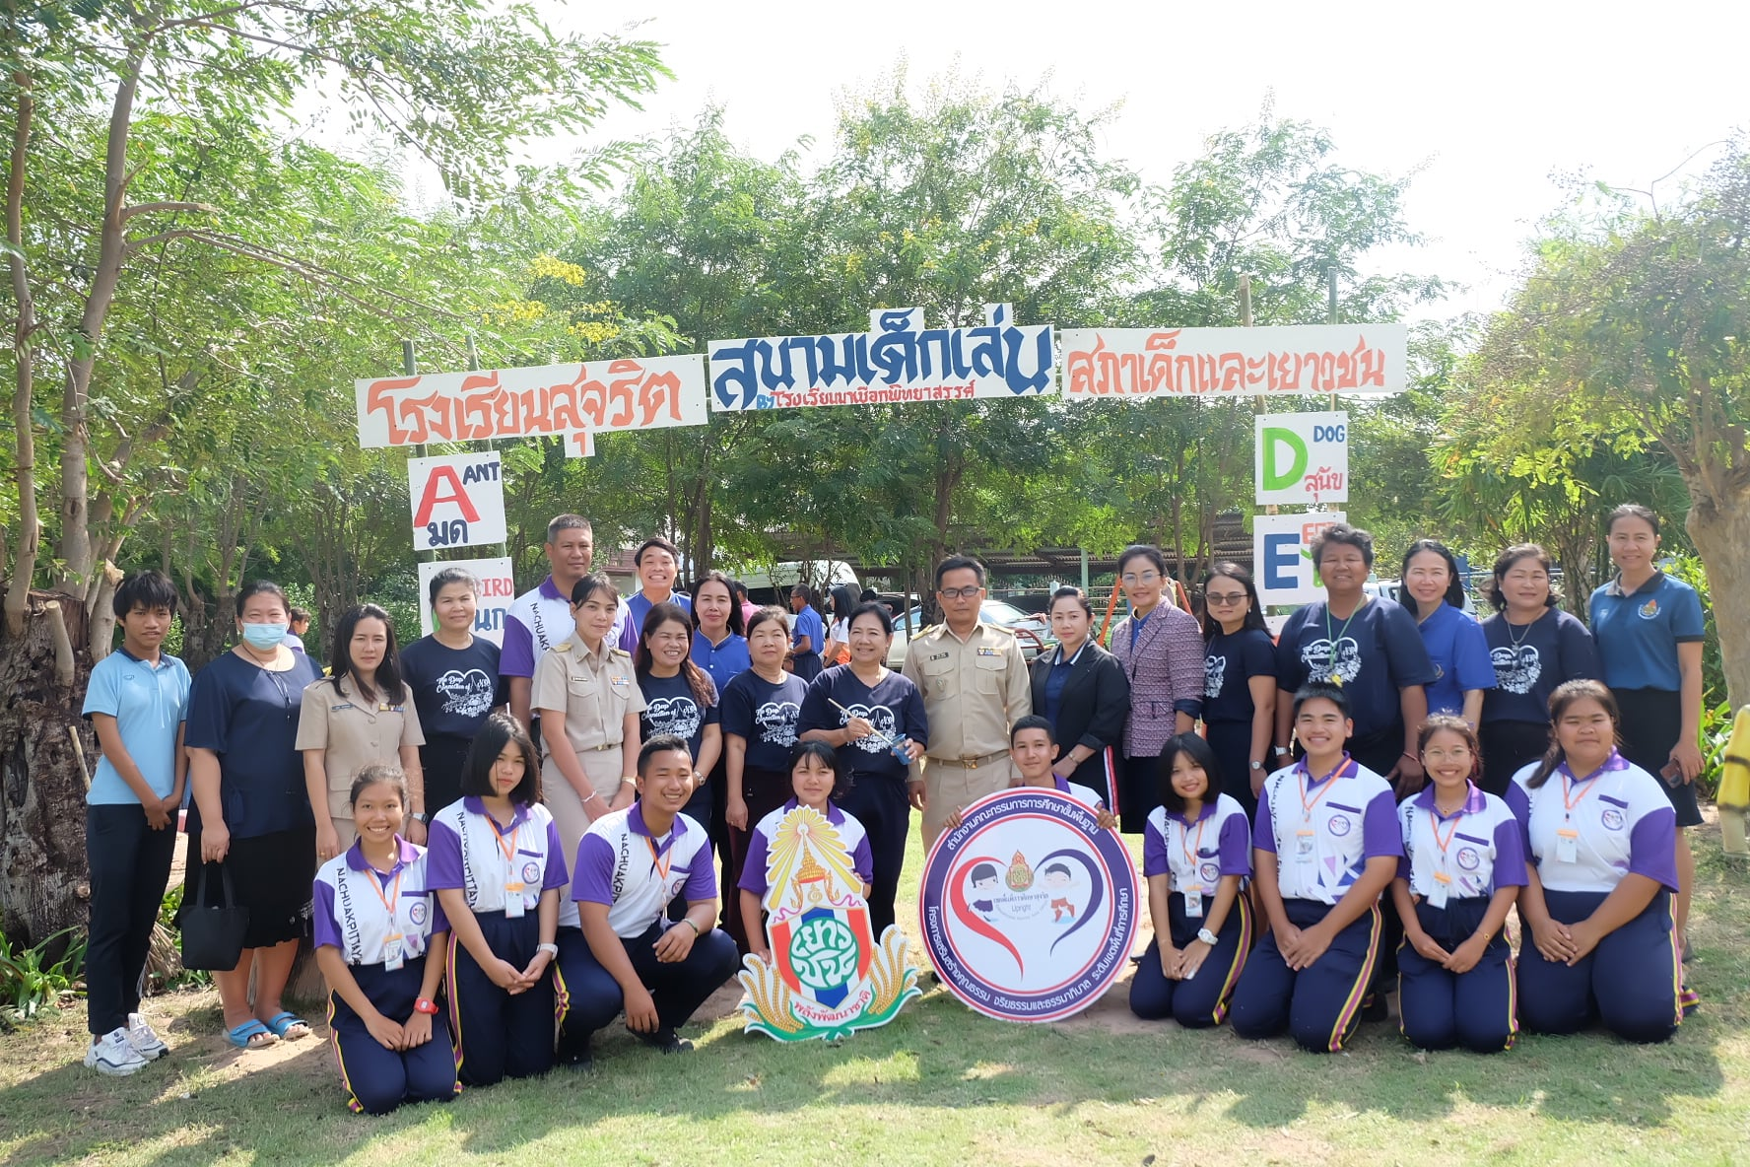
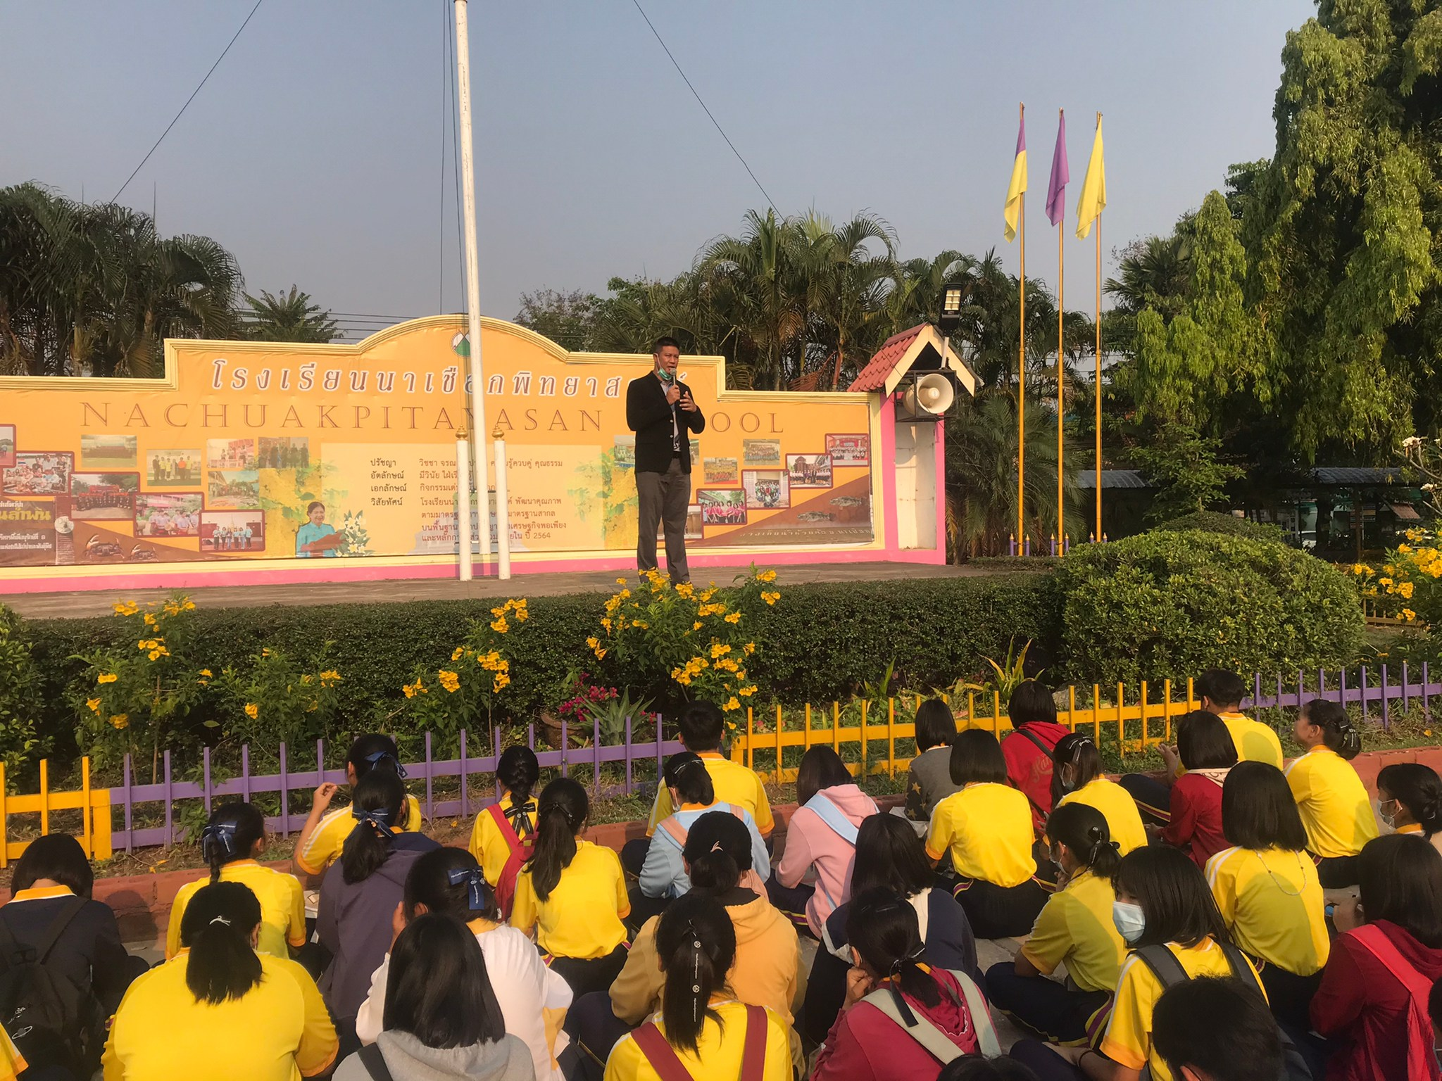
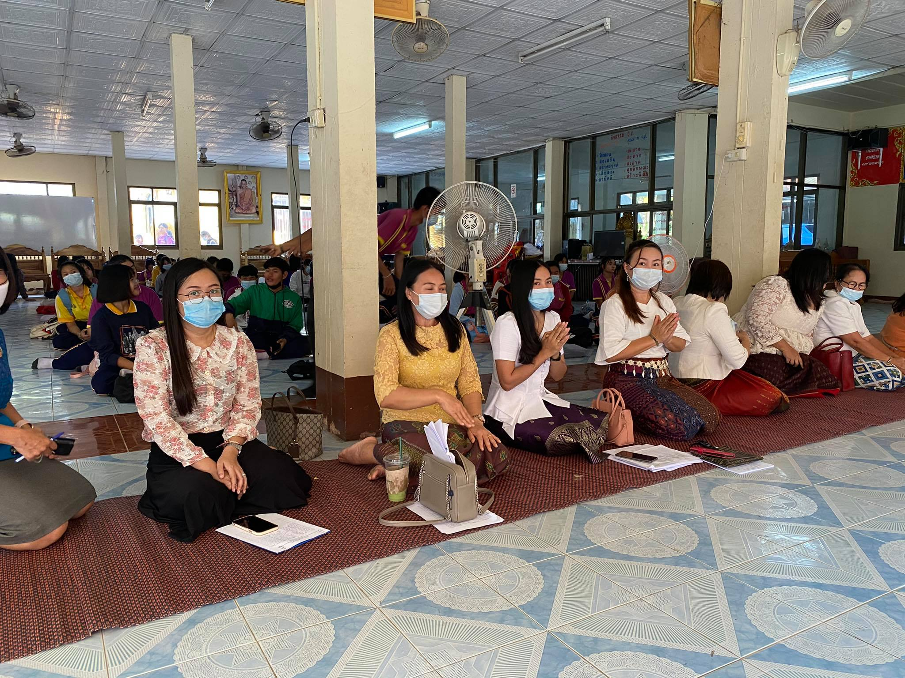
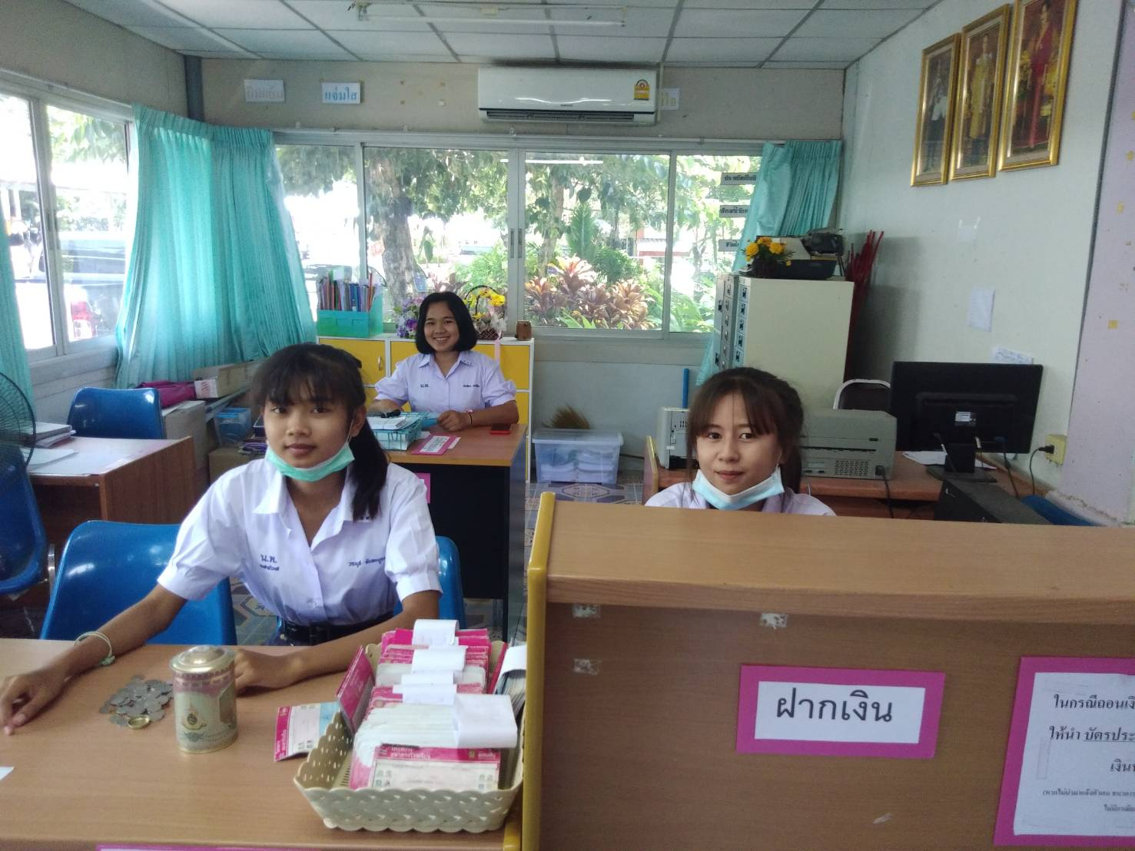
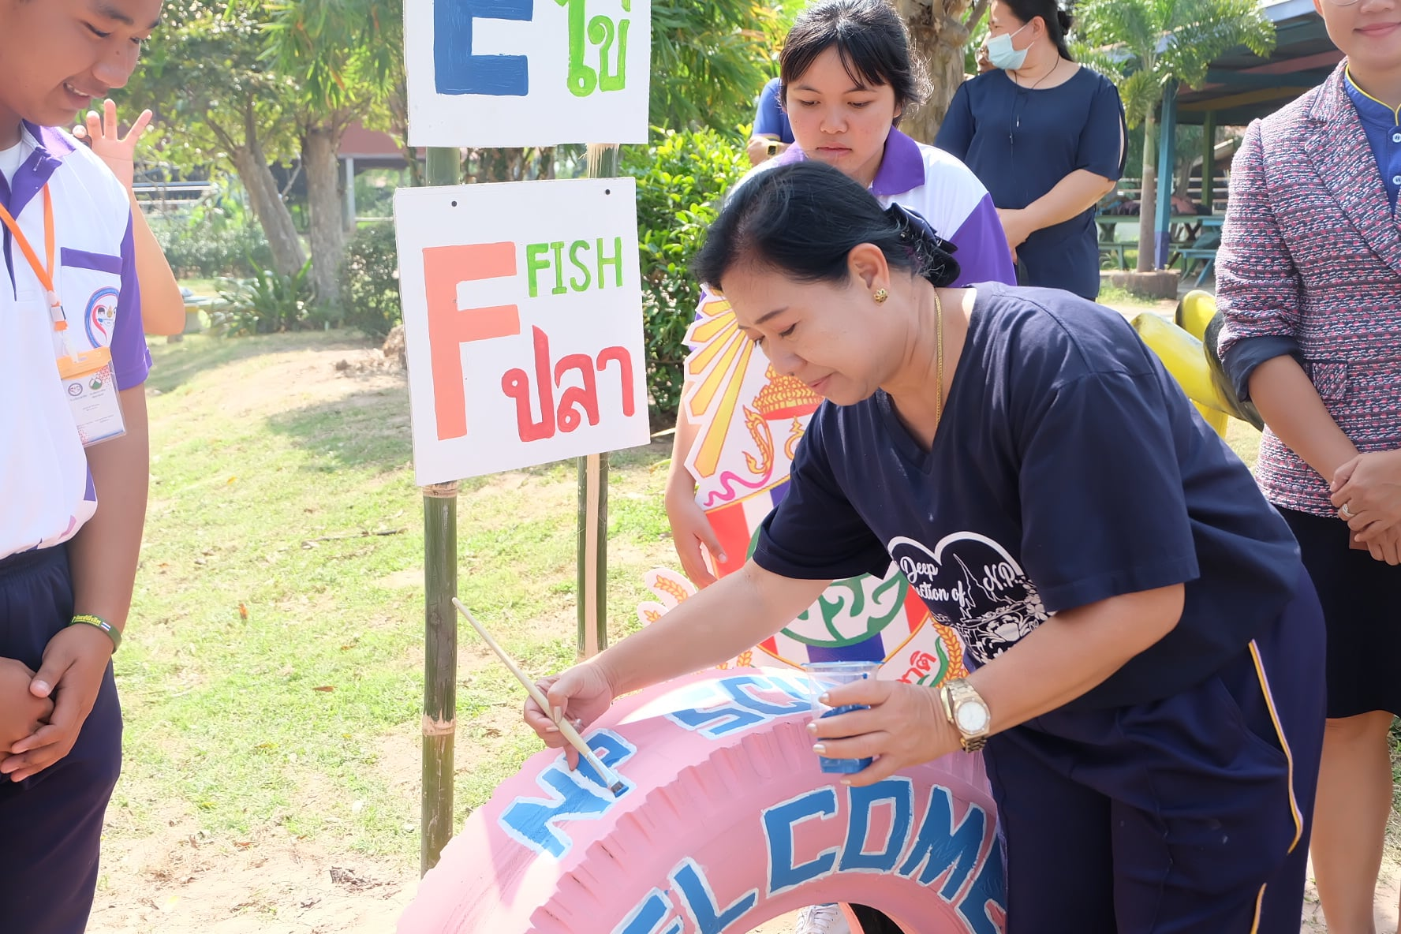
ผลงานเชิงประจักษ์ด้านงานส่งเสริมคุณธรรมจริยธรรม

Slide 15
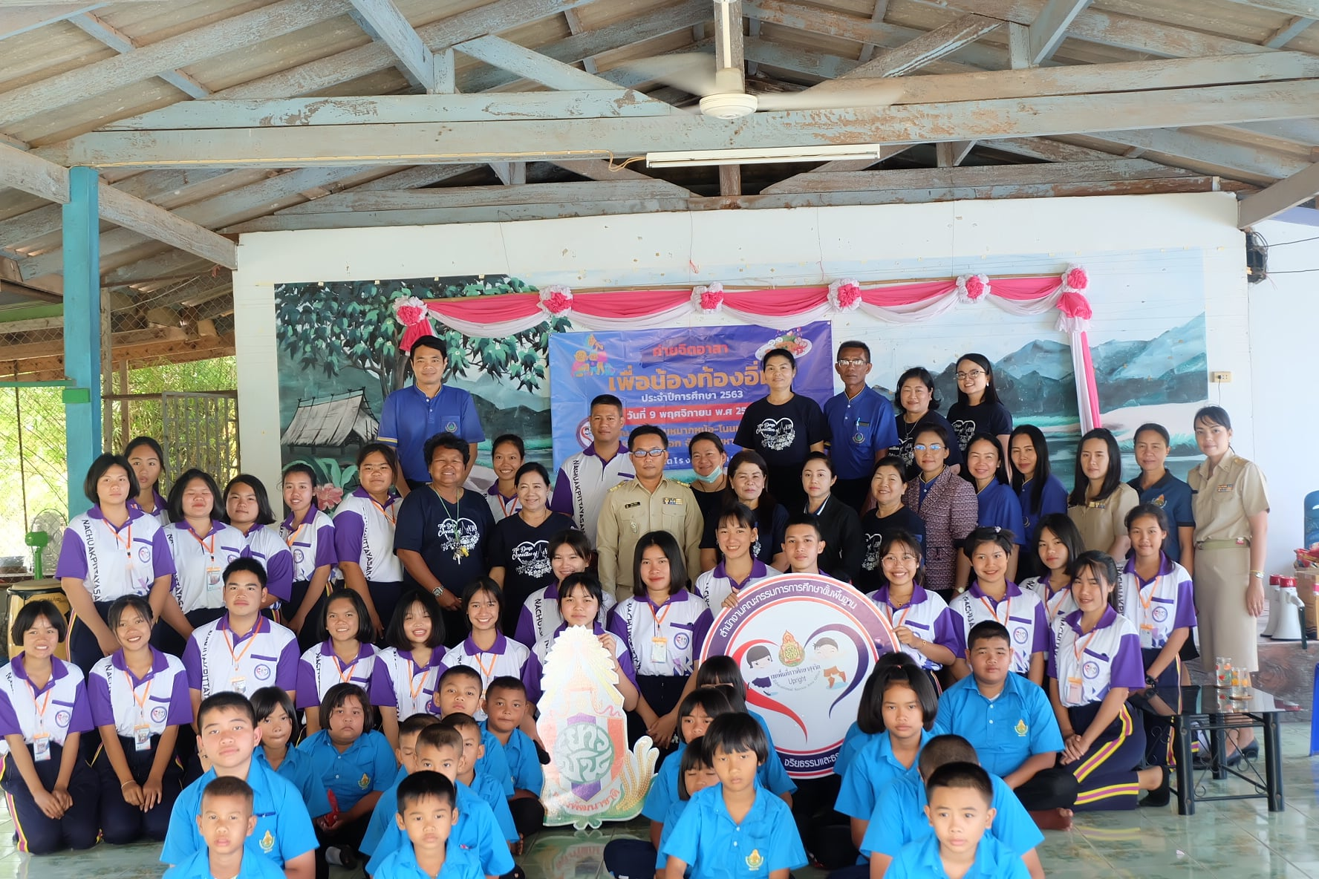
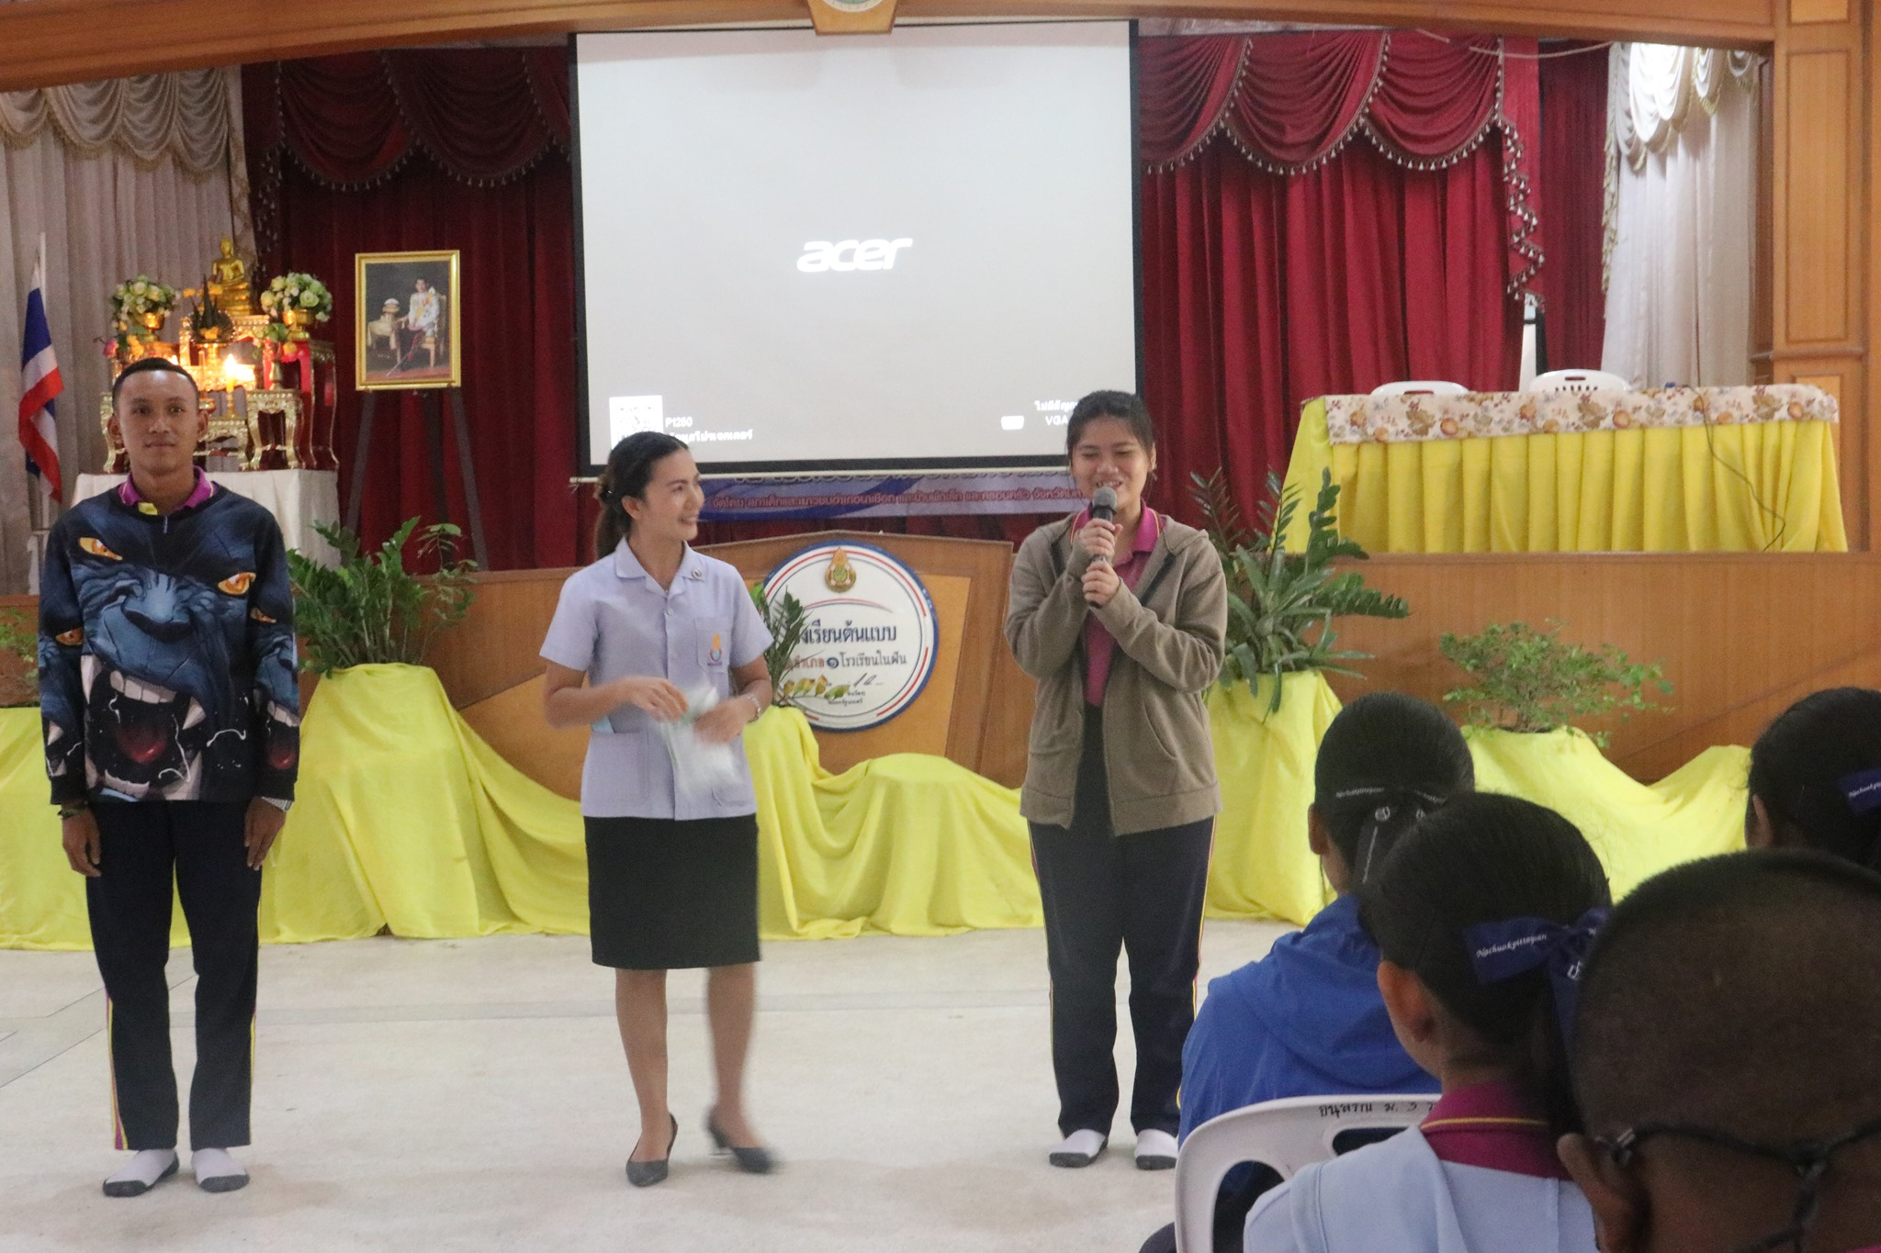
ผลงานเชิงประจักษ์ด้านงานส่งเสริมคุณธรรมจริยธรรม
เพจ สภาเด็กและเยาวชนอำเภอนาเชือก
เพจ สภานักเรียน โรงเรียนนาเชือกพิทยาสรรค์
องค์กรช่อสะอาดต้านทุจริตโรงเรียนนาเชือกพิทยาสรรค์

Slide 16
ผลงานเชิงประจักษ์ด้านงานส่งเสริมคุณธรรมจริยธรรม
ตนเอง
นักเรียน
โรงเรียน
ชุมชน
ครูมีการวางแผนการจัดกิจกรรมการเรียนรู้อย่างเป็นระบบมีการจัดการเรียนรู้ที่เน้นผู้เรียนเป็นสำคัญ โดยใช้สื่อทีหลากหลาย เน้นกระบวนการคิด เพื่อส่งเสริมพัฒนาการของนักเรียนทั้ง 4 ด้าน ได้แก่ ด้านร่างกาย อารมณ์ จิตใจ สังคม และสติปัญญา และมีคุณธรรม จริยธรรม
ผู้เรียนสามารถนำความรู้ความเข้าใจและ ทักษะไปบูรณาการและประยุกต์ใช้ในชีวิตประจำวันเป็นการเพิ่มพูนสมรรถนะตนเองให้ มากขึ้นและส่งผลให้การใช้ชีวิตภายหน้า บนพื้นฐานคุณธรรม นำความรู้ และเศรษฐกิจ พอเพียง ตลอดจนการอยู่ร่วมกันในสังคมได้อย่างมีความสุข
ได้รับการยอมรับจากผู้ปกครองและชุมชนในด้านการดูแล เอาใจใส่ของครูที่มีต่อนักเรียนในด้านการจัดกิจกรรมการเรียนการสอน การดูแลด้าน พฤติกรรม คุณลักษณะที่พึงประสงค์ด้านกิริยา มารยาท ความมีวินัยในตนเอง ความ รับผิดชอบ
สถานศึกษามีส่วนร่วมกับชุมชน ในกิจกรรมต่างๆตลอดปีการศึกษา ตลอดจนกิจกรรม ที่เป็นประโยชน์ กิจกรรมวันสำคัญ จนทำให้เกิดความร่วมมือ ความเข้าใจที่ดีต่อกัน เกิดความรักและความภาคภูมิใจในโรงเรียน และท้องถิ่น

Slide 17
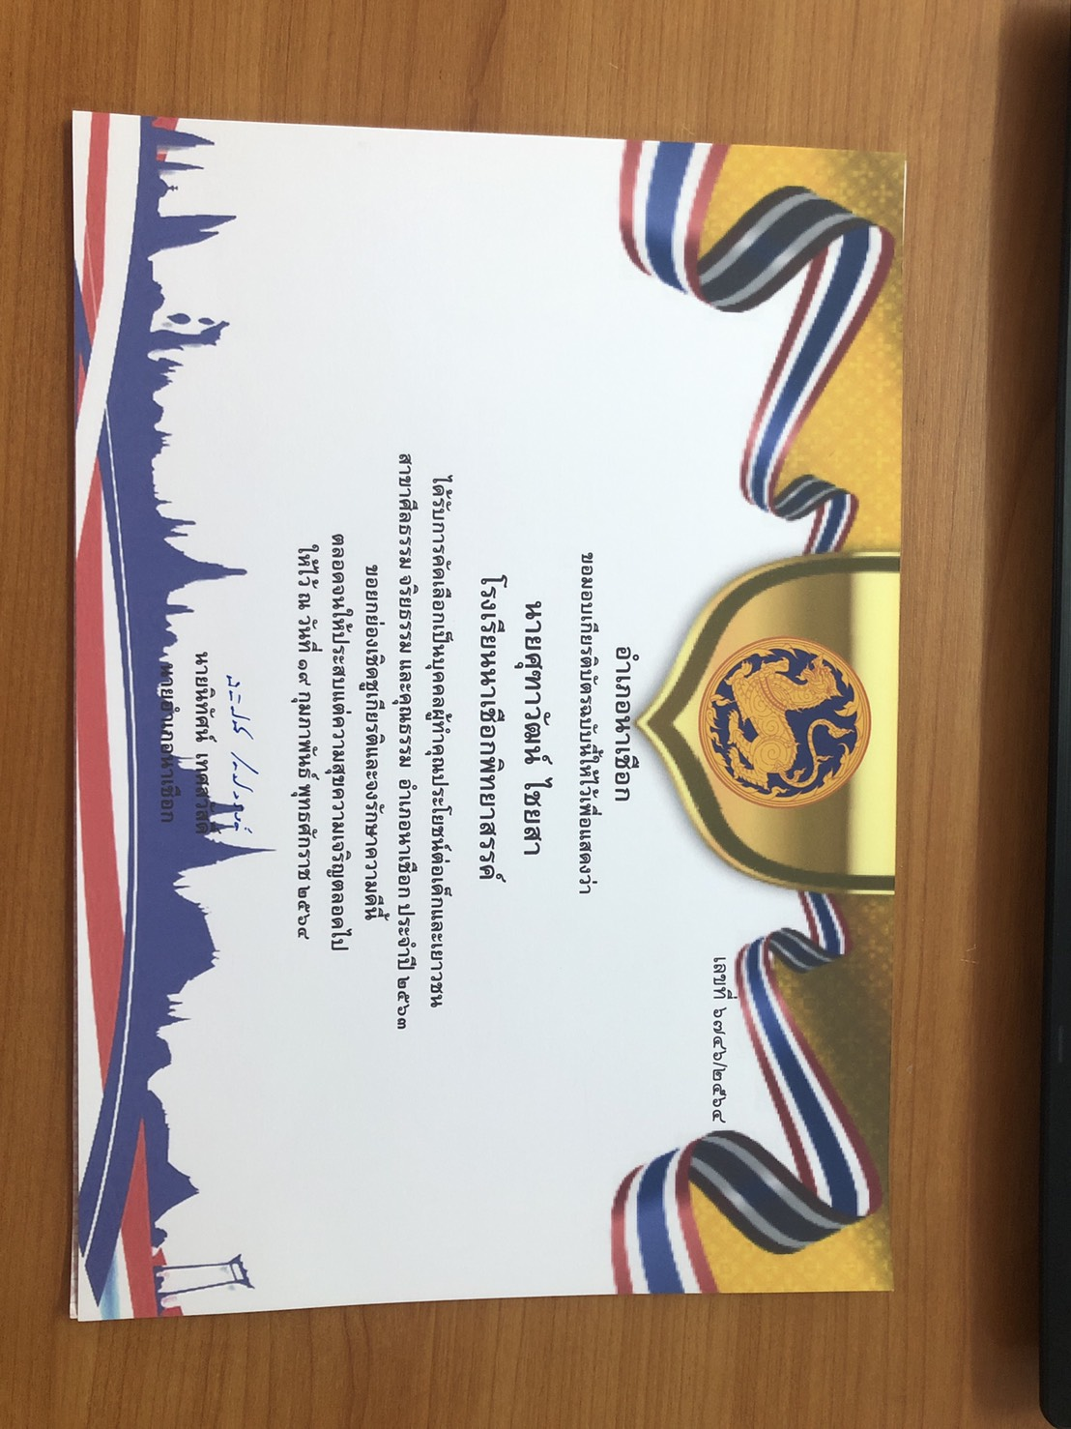
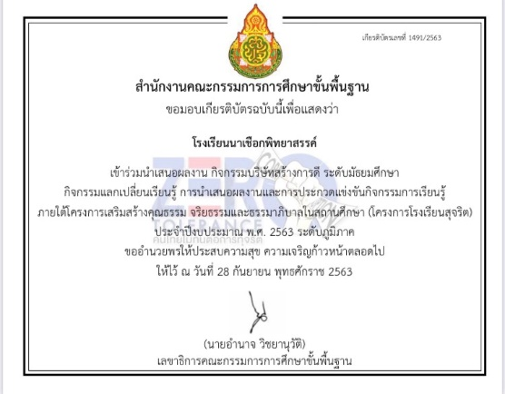
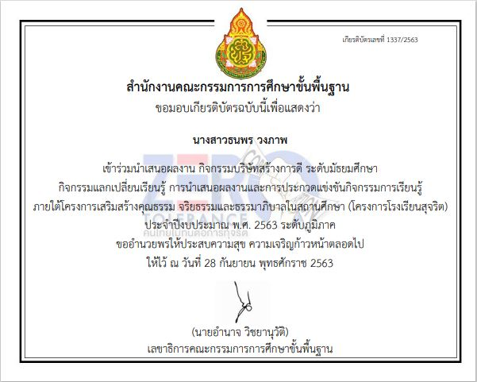
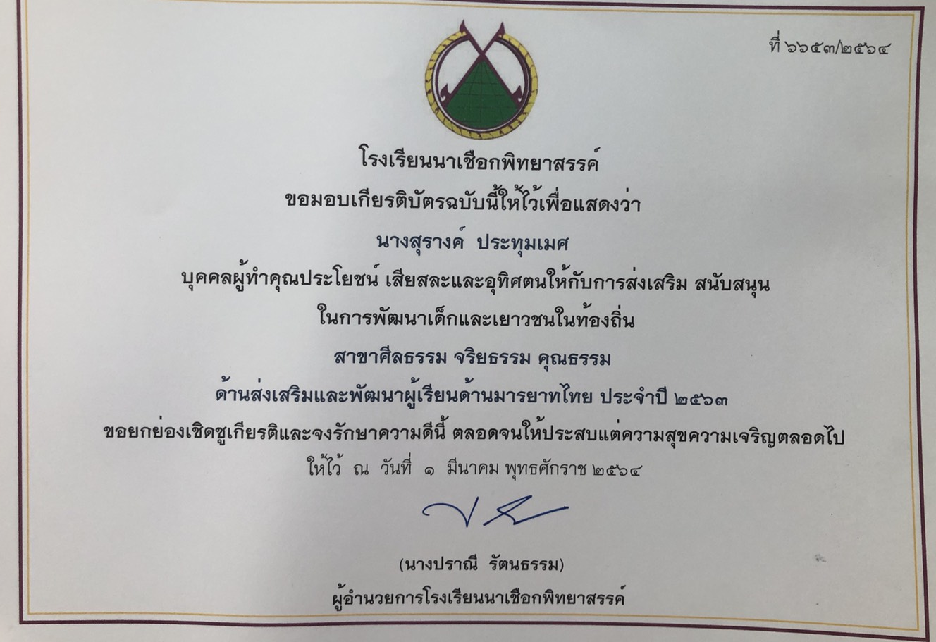
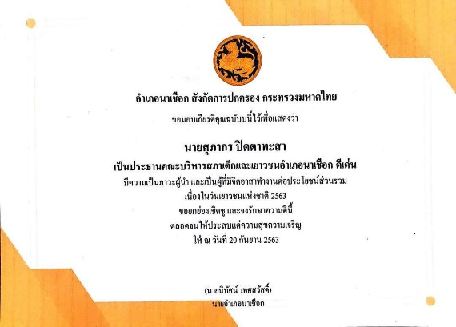
รางวัลที่ได้รับจากผลงานเชิงประจักษ์
สถานศึกษา
ครูและบุคลากรทางการศึกษา
นักเรียน

Slide 18
สรุปผลการดำเนินงานกลุ่มบริหารงานระบบการดูแลช่วยเหลือนักเรียน
โครงการส่งเสริมพัฒนานักเรียนและแก้ไขปัญหานักเรียนกลุ่มเสี่ยงและกลุ่มมีปัญหา
มีการดำเนินการป้องกันและแก้ไขทั้งที่เป็นกลุ่มเสี่ยงและกลุ่มมีปัญหาและประสานงานกับครูประจำชั้นและผู้ปกครองนักเรียนกลุ่มเสี่ยงและกลุ่มมีปัญหา
ครูประจำชั้นและผู้ปกครองร่วมมือกันในการแก้ไขปัญหานักเรียนกลุ่มเสี่ยงและกลุ่มมีปัญหา
โครงการพัฒนาทักษะชีวิตนักเรียน
งานเครือข่ายผู้ปกครอง

Slide 19
ประสานงานกับครูที่ปรึกษา และผู้ปกครองนักเรียน
เพื่อร่วมแก้ไขพัฒนานักเรียนที่มีพฤติกรรมที่ไม่เหมาะสมกับสภาพนักเรียน
๏ งานคัดกรองนักเรียนเป็นรายบุคคล
งานระดับชั้น
๏ งานเช็คนักเรียนเข้าเรียน
๏ รายงานโครงการประชุมผู้ปกครองและรายชื่อผู้ปกครองทุกระดับชั้น
๏ แจ้งการขาดเรียน หนีเรียน ของนักเรียนให้ผู้ปกครองนักเรียนทราบทุกๆ เดือน
๏ งานการบริหารข้อมูลนักเรียนรายบุคคล การคัดกรองและการส่งต่อนักเรียน

Slide 20
ผลงานเชิงประจักษ์ด้านงานวางแผนจัดระบบงานบุคคลและส่งเสริมคุณธรรมจริยธรรม
ผลที่เกิดกับครู
ครูได้รับการบริการที่สะดวก รวดเร็ว ครูได้รับรางวัล ส่งผลดีต่อการพัฒนาตนเองและวิชาชีพ
ผลที่เกิดกับโรงเรียน
โรงเรียนได้รับความร่วมมือจากผู้ปกครองทำให้การบริหารงานของโรงเรียนเกิดประสิทธิภาพและประสิทธิผลอย่างดีเยี่ยม
ผลที่เกิดกับผู้เรียน
นักเรียนมีคุณลักษณะอันพึงประสงค์ของโรงเรียนและเป็นคนดีของสังคม
ผลที่เกิดกับชุมชน
ผู้ปกครองได้รับการบริการด้านข้อมูลจากครูและโรงเรียน ทำให้เกิดการป้องกันและลดปัญหาและช่วยเหลือนักเรียนได้อย่างมีประสิทธิภาพ

